Slide 2
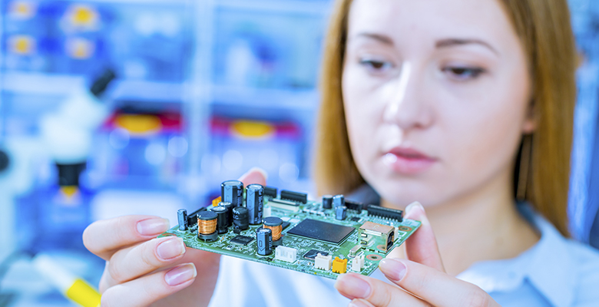
Técnico em Desenvolvimento de Sistemas
Unidade curricular:
Internet das Coisas

Slide 3
Técnico em Desenvolvimento de Sistemas
Unidade curricular:
Internet das Coisas
Aula 09: 4 horas
Protocolos de Comunicação
Comunicação BlueTooth com o ESP32

Slide 4
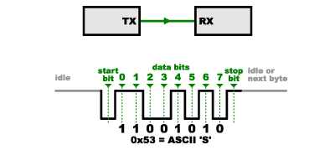
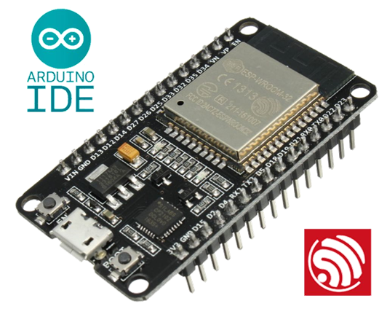

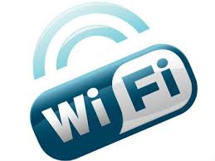
Introdução ao ESP32
Módulo 3
Protocolos de Comunicação
WiFi

Slide 5

Comunicação WiFi

Slide 6
ESP32 – Comunicação de dados – WiFi
Biblioteca Wifi.h
A conexão wireless é, sem dúvidas, um dos principais motivos para diversos entusiastas da eletrônica utilizar o ESP32 Wifi em seus projetos. Ainda, devido ao seu baixo custo e grande abrangência de aplicação, esse módulo recebe um enfoque especial em aplicações da Internet of Things – IoT. Tendo isso em vista, aprenderemos, neste experimento, a utilizar a biblioteca WiFi.
Wifi.h
Essa biblioteca, que já vem instalada na biblioteca do Arduino, fornece diversas funções. Estudaremos algumas delas, através de exemplos, para que possamos desenvolver projetos básicos. O principal objetivo é auxiliar o aluno a iniciar a programação referente a comunicação WiFi.

Slide 7
ESP32 – Comunicação de dados – WiFi
Biblioteca Wifi.h – Exemplo 1 - ESP32 Wifi conectando-se a uma rede WiFi
Primeiramente, precisamos incluir a biblioteca. Para isso, utilize o comando:
#include <WiFi.h>
Feito isso, vamos criar duas constantes para armazenar o nome e a senha da rede a qual você irá se conectar. Para isso, substitua o conteúdo que está dentro das aspas pelo nome e senha da sua rede, conforme o código abaixo.
const char* ssid = "nome_da_rede";
const char* password = "senha_da_rede";

Slide 8
ESP32 – Comunicação de dados – WiFi
Biblioteca Wifi.h – Exemplo 1 - ESP32 Wifi conectando-se a uma rede WiFi
Em seguida, no void setup, faremos a inicialização da comunicação Serial e da comunicação WiFi.
C#
1 2 3 4 5 6 7 8 9 10 11 12 | void setup() { Serial.begin(115200); WiFi.begin(ssid, password); while (WiFi.status() != WL_CONNECTED) { delay(500); Serial.println("Conectando ao WiFi.."); } Serial.println("Conectado a rede WiFi."); }
Na linha 5 encontra-se a função WiFi.status(), que retorna uma constate informando se houve problema de conexão ou não. Ela está dentro de uma estrutura de repetição, while, que verifica se o status é de conectado (WL_CONNECTED). Se não for, então haverá um tempo de meio segundo e a verificação irá se repetir. Caso você tenha inserido algum caracter errado no nome da rede e na senha, o seu código ficará mostrando apenas “Connecting to WiFi..”.
Assim que a ESP32 conectar-se, será exibido no monitor serial a mensagem “Conectado a rede WiFi.”.

Slide 9
ESP32 – Comunicação de dados – WiFi
Biblioteca Wifi.h – Exemplo 1 - ESP32 Wifi conectando-se a uma rede WiFi
WiFi.begin()
Essa função é necessária para que a placa se conecte a rede WiFi. Seu uso normalmente acontece com a passagem de dois parâmetros para a função, o nome e senha da rede. Ela pode também ser usada sem eles, conforme uma explicação detalhada pode ser encontrada na referência da linguagem. Além disso, é possível também usá-la passando como parâmetro apenas o nome da rede, ssid, para redes sem senha.

Slide 10
ESP32 – Comunicação de dados – WiFi
Biblioteca Wifi.h – Exemplo 1 - ESP32 Wifi conectando-se a uma rede WiFi
WiFi.status()
Essa função pode retornar, além de “WL_CONNECTED” quando a placa estiver conectada a rede, algumas das seguintes constantes:
WL_NO_SSID_AVAIL: quando a rede não for encontrada.
WL_CONNECT_FAILED: quando as tentativas de conexão falharem.
WL_DISCONNECTED: quando ela estiver desconectada de uma rede.
WL_CONNECTION_LOST: quando a conexão for perdida ou interrompida (deixar de receber/enviar pacotes).
WL_IDLE_STATUS: quando está ou em processo de tentativas de conexão ou as tentativas de conexão atingiram um limite e não foi obtido êxito na conexão, ou seja, a WiFi está ativa mas não conectada.
Existem outras, também, que podem ser conferidas na referência da linguagem. As descritas acima são, entretanto, as mais comuns.

Slide 11
ESP32 – Comunicação de dados – WiFi
Biblioteca Wifi.h – Exemplo 2 - ESP32 Wifi obtendo o endereço MAC
Esse endereço é uma identificação única de um dispositivo de rede. É muito interessante, portanto, que saibamos o endereço das placas que usaremos. Observe o código abaixo.
1 2 3 4 5 6 7 8 9 | #include <WiFi.h> void setup(){ Serial.begin(115200); WiFi.mode(WIFI_MODE_STA); Serial.println(WiFi.macAddress()); } void loop(){}
Duas novas funções são executadas. Veremos elas em mais detalhes.

Slide 12
ESP32 – Comunicação de dados – WiFi
Biblioteca Wifi.h – Exemplo 1 - ESP32 Wifi conectando-se a uma rede WiFi
WiFi.mode()
Essa função ajusta o modo de operação do chip WiFi da placa. A um nível mais baixo, ela chama a função interna esp_wifi_set_mode(), que, por sua vez, aceita como parâmetro quatro modos de operação. Veremos eles a seguir.
WIFI_MODE_NULL: nesse modo, a estrutura de dados relativa ao funcionamento de rede não está alocada no chip, ou seja, não foram inicializadas as rotinas nem do modo AP nem do modo STA.
WIFI_MODE_STA: esse, também chamado de station mode, é o modo de operação para que o dispositivo funcione como um cliente wireless. Um exemplo de uso é quando fizermos um web server: a ESP32 será conectada a uma rede WiFi e fornecerá páginas web no endereço dela. Na figura a seguir visualiza-se um exemplo da topologia nesse modo de operação.

Slide 13
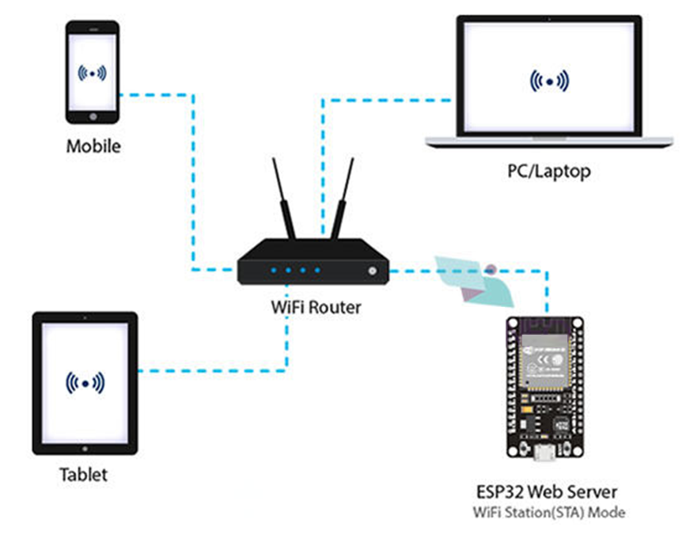
ESP32 – Comunicação de dados – WiFi
Biblioteca Wifi.h – Exemplo 1 - ESP32 Wifi conectando-se a uma rede WiFi
WiFi.mode()

Slide 14
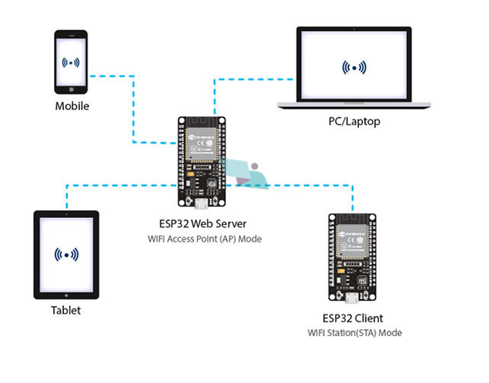
ESP32 – Comunicação de dados – WiFi
Biblioteca Wifi.h – Exemplo 1 - ESP32 Wifi conectando-se a uma rede WiFi
WiFi.mode()
WIFI_MODE_AP: esse, também conhecido como Access Point mode, é o modo de operação para que o dispositivo funcione como um servidor/roteador. Esse modo é interessante para o caso de monitoramento de dados provenientes de outras placas ESP32. Você ter como clientes não apenas dispositivos como celular e computadores, mas também outras placas que tenham WiFi. Na figura abaixo visualiza-se um exemplo da topologia nesse modo de operação.

Slide 15
ESP32 – Comunicação de dados – WiFi
Biblioteca Wifi.h – Exemplo 1 - ESP32 Wifi conectando-se a uma rede WiFi
WiFi.mode()
WIFI_MODE_APSTA: esse é um modo de coexistência entre os modos STA e AP. Note que, nesse modo, o ESP32 prioriza o modo STA sob o AP.
WiFi.macAddress()
Essa é uma simples função da classe WiFi, usada para retornar o endereço MAC de um dispositivo de rede. O retorno é o endereço no formato hexadecimal. Por exemplo: “A4:CF:12:45:AE:CC”.

Slide 16
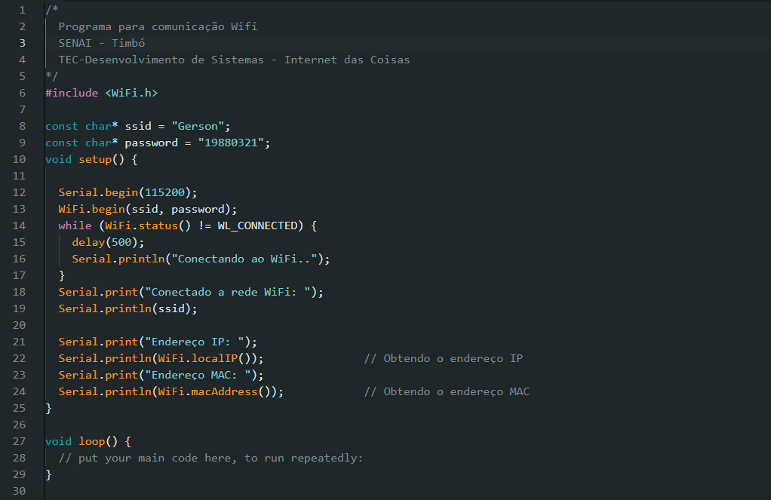
ESP32 – Comunicação de dados – WiFi
Biblioteca Wifi.h – Exemplo 2 - ESP32 Wifi conectando-se a uma rede e apresentando as informações da rede

Slide 17
ESP32 – Comunicação de dados – WiFi
Biblioteca Wifi.h – Exemplo 3 - ESP32 Wifi Executando um WebServer
Um web server é, em poucas palavras, um programa que responde a solicitações HTTP, processando páginas e códigos e enviando dados para o cliente. O cliente é quem faz as solicitações para o web browser, e podem haver diversos clientes fazendo diversas requisições em um dado momento. Neste experimento, seremos breves quanto ao funcionamento desse sistema. Para realmente compreender cada etapa, é necessário ter um aprofundamento de conceitos de Redes. Porém, nosso objetivo aqui é demonstrar como criar e manipular um servidor, mesmo sem ter pleno conhecimento de arquitetura de redes. Isso é possível devido a programação de alto nível de abstração que a biblioteca WiFi.h nos fornece. Em seguida, analisaremos parte por parte o código que usaremos.

Slide 18
ESP32 – Comunicação de dados – WiFi
Biblioteca Wifi.h – Exemplo 3 - ESP32 Wifi Executando um WebServer
Cabeçalho
Primeiramente, incluímos a biblioteca WiFi.h. Você poderá ver, em outros códigos, bibliotecas adicionais. Elas são muito úteis para aplicações mais robustas por fornecerem funções avançadas. Porém, não iremos utilizá-las no nosso web server devido a baixa complexidade de iniciar um pela WiFi.h.
Em seguida, definimos a rede e a senha da rede a qual a ESP32 irá se conectar. Nessa etapa, você deve substituir o conteúdo entre aspas mostrado no código a seguir pelas credencias da sua rede. Na sequência, declaramos uma variável LED para armazenar o pino o qual iremos manipular pela web. Caso você queira mudar o pino, basta alterar o valor da variável. A última linha do cabeçalho define a porta que o servidor irá utilizar. A mais comum é a utilização da porta 80.

Slide 19
ESP32 – Comunicação de dados – WiFi
Biblioteca Wifi.h – Exemplo 3 - ESP32 Wifi Executando um WebServer
1 2 3 4 5 | #include <WiFi.h> const char* ssid = "SSID da sua rede"; const char* password = "Senha da sua rede"; int LED = 27; WiFiServer server(80);
void setup()
Explicaremos essa e a próxima seção de maneira mais dividida, de forma a facilitar o entendimento. No final, você encontrará o código completo caso deseje copiá-lo.
Nessa seção, iniciamos a comunicação serial para visualizarmos, no Serial Monitor, o status da programação. Isso servirá como uma espécie de log, informando-nos o que está acontecendo no sistema. Em seguida, definimos a porta LED, GPIO 27, como saída de dados.
Serial.begin(115200);
pinMode(LED, OUTPUT);

Slide 20
ESP32 – Comunicação de dados – WiFi
Biblioteca Wifi.h – Exemplo 3 - ESP32 Wifi Executando um WebServer
A seguir, teremos as primeiras informações que aparecerão no Monitor Serial quando o código começar a ser executado. O primeiro println é apenas para iniciar a frase abaixo dele em um novo parágrafo. Será exibido, o nome da rede a qual a ESP32 irá tentar se conectar e, logo a seguir, a tentativa de conexão será iniciada.
Serial.println();
Serial.print("Conectando-se a ");
Serial.println(ssid);
WiFi.begin(ssid, password);

Slide 21
ESP32 – Comunicação de dados – WiFi
Biblioteca Wifi.h – Exemplo 3 - ESP32 Wifi Executando um WebServer
Nessa estrutura de repetição, while, verificamos se a conexão obteve sucesso. Enquanto a função WiFi.status não retornar “WL_CONNECTED”, uma constante que define o status da conexão como bem sucedida, serão exibidos pontos no Monitor Serial. Portanto, caso você tenha inserido alguma informação incorreta nas variáveis ssid e password, então o código ficará exibindo pontinhos infinitamente.
while (WiFi.status() != WL_CONNECTED) {
delay(500);
Serial.print(".");
}
Serial.println("");

Slide 22
ESP32 – Comunicação de dados – WiFi
Biblioteca Wifi.h – Exemplo 3 - ESP32 Wifi Executando um WebServer
Em caso de sucesso na tentativa de conexão, serão exibidas as mensagens abaixo, inclusive o endereço IP da ESP32. Em seguida, o servidor web será iniciado, através da função server.begin. Como definido anteriormente, a porta a qual esse servidor receberá dados será na porta padrão 80.
Serial.println("WiFi conectada.");
Serial.println("Endereço de IP: ");
Serial.println(WiFi.localIP());
server.begin();
void loop()
Essa função inicializa uma variável client, que recebe os parâmetros do objeto cliente – derivado da classe WiFi.h. Em outras palavras, ele verifica se existe um cliente conectado com dados a serem transmitidos.
WiFiClient client = server.available();

Slide 23
ESP32 – Comunicação de dados – WiFi
Biblioteca Wifi.h – Exemplo 3 - ESP32 Wifi Executando um WebServer
Em seguida, caso exista um cliente, então é notificado no Monitor Serial que um novo client se conectou. Em seguida, criamos uma variável para armazenar a mensagem desse client. A estrutura de repetição a seguir, while, mantém-se até o cliente ser desconectado. Na sequência, na estrutura de decisão if, verificamos se existem bytes, dados, a serem lidos. Caso existam, então os armazenamos na variável c e mostramo-os no Monitor Serial. Por fim, verificamos se o caractere é um símbolo de nova linha, representado por ‘\n’.
if (client) {
Serial.println("Novo client.");
String currentLine = "";
while (client.connected()) {
if (client.available()) {
char c = client.read();
Serial.write(c);
if (c == '\n') {

Slide 24
ESP32 – Comunicação de dados – WiFi
Biblioteca Wifi.h – Exemplo 3 - ESP32 Wifi Executando um WebServer
Em seguida, é verificado, através da função length, se a mensagem terminou – ou seja, se não há mais bytes recebidos. Feito isso, é dado uma resposta ao cliente, através da função client.println, de forma a notificá-lo que a mensagem foi recebida.
if (currentLine.length() == 0) {
client.println("HTTP/1.1 200 OK");
client.println("Content-type:text/html");
client.println();
Na função client.print, enviamos duas mensagens de texto com marcações HTML. Nessa seção, caso você deseje, pode alterar para exibir outras tags de HTML, personalizando a página. Entretanto, no nosso caso, apenas é criado duas frases, uma para acionar o LED e outra para apagá-lo.
client.print("Click <a href=\"/H\">here</a> to turn the LED on pin 2 on.<br>");
client.print("Click <a href=\"/L\">here</a> to turn the LED on pin 2 off.<br>");

Slide 25
ESP32 – Comunicação de dados – WiFi
Biblioteca Wifi.h – Exemplo 3 - ESP32 Wifi Executando um WebServer
Na sequência, mandamos uma linha em branco para notificar o fim da mensagem. Logo após encerramos o laço de repetição while, desconectando o client.
client.println();
break;
Esta estrutura else remete a verificação dos caracteres da mensagem recebida pelo cliente. A primeira, impede a string de ficar com espaços em branco. A segunda, ‘\r’ significa um caractere de retorno, indicando o início de uma nova linha. Por fim, adicionamos ele a variável currentLine como parte da mensagem.
} else {
currentLine = "";
}
} else if (c != '\r') {
currentLine += c;
}

Slide 26
ESP32 – Comunicação de dados – WiFi
Biblioteca Wifi.h – Exemplo 3 - ESP32 Wifi Executando um WebServer
Finalmente, verificamos se a requisição foi para acionar a LED (H) ou desliga-la (L). Em seguida, finalizamos a conexão com o cliente através da função client.stop e notificamos no Monitor Serial.
if (currentLine.endsWith("GET /H")) {
digitalWrite(LED, HIGH);
}
if (currentLine.endsWith("GET /L")) {
digitalWrite(LED, LOW);
}
}
}
client.stop();
Serial.println("Client Disconnected.");
}
}

Slide 27
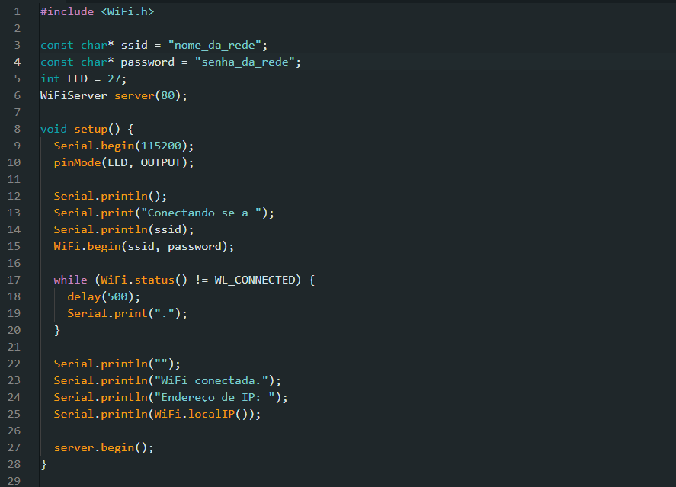
ESP32 – Comunicação de dados – WiFi
Biblioteca Wifi.h – Exemplo 3 - ESP32 Wifi Executando um WebServer
Código Completo do Web Server

Slide 28
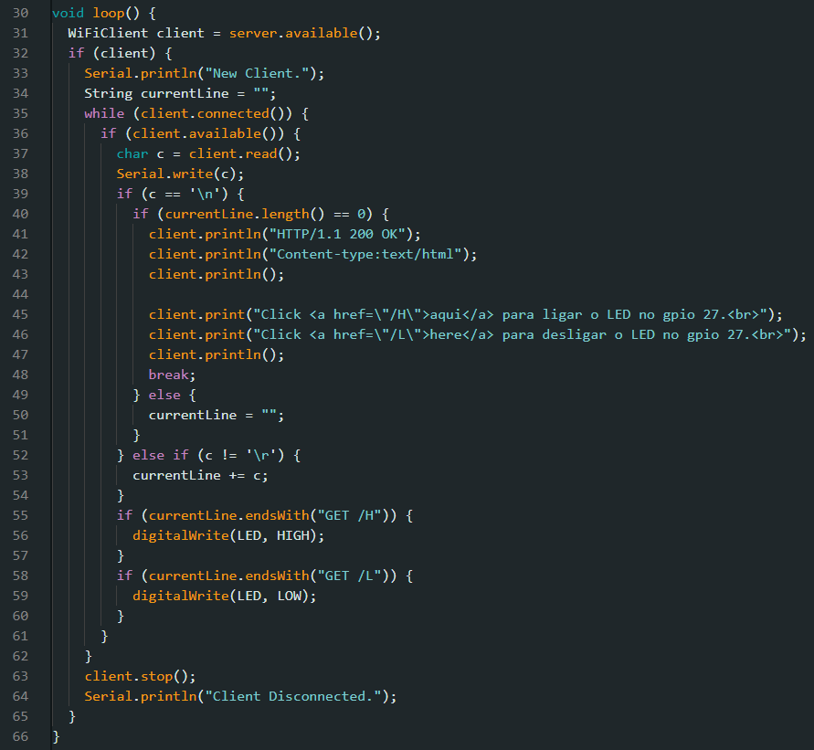

Slide 29
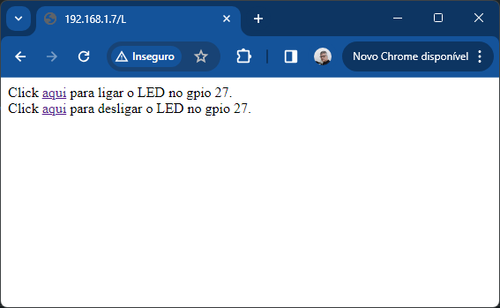
ESP32 – Comunicação de dados – WiFi
Biblioteca Wifi.h – Exemplo 3 - ESP32 Wifi Executando um WebServer
Feito isso, podemos conectar à página do web server através do computador, indicando o endereço IP que foi mostrado na Monitor Serial. Confira abaixo como a página deve aparecer em um exemplo de web browser.

Slide 30
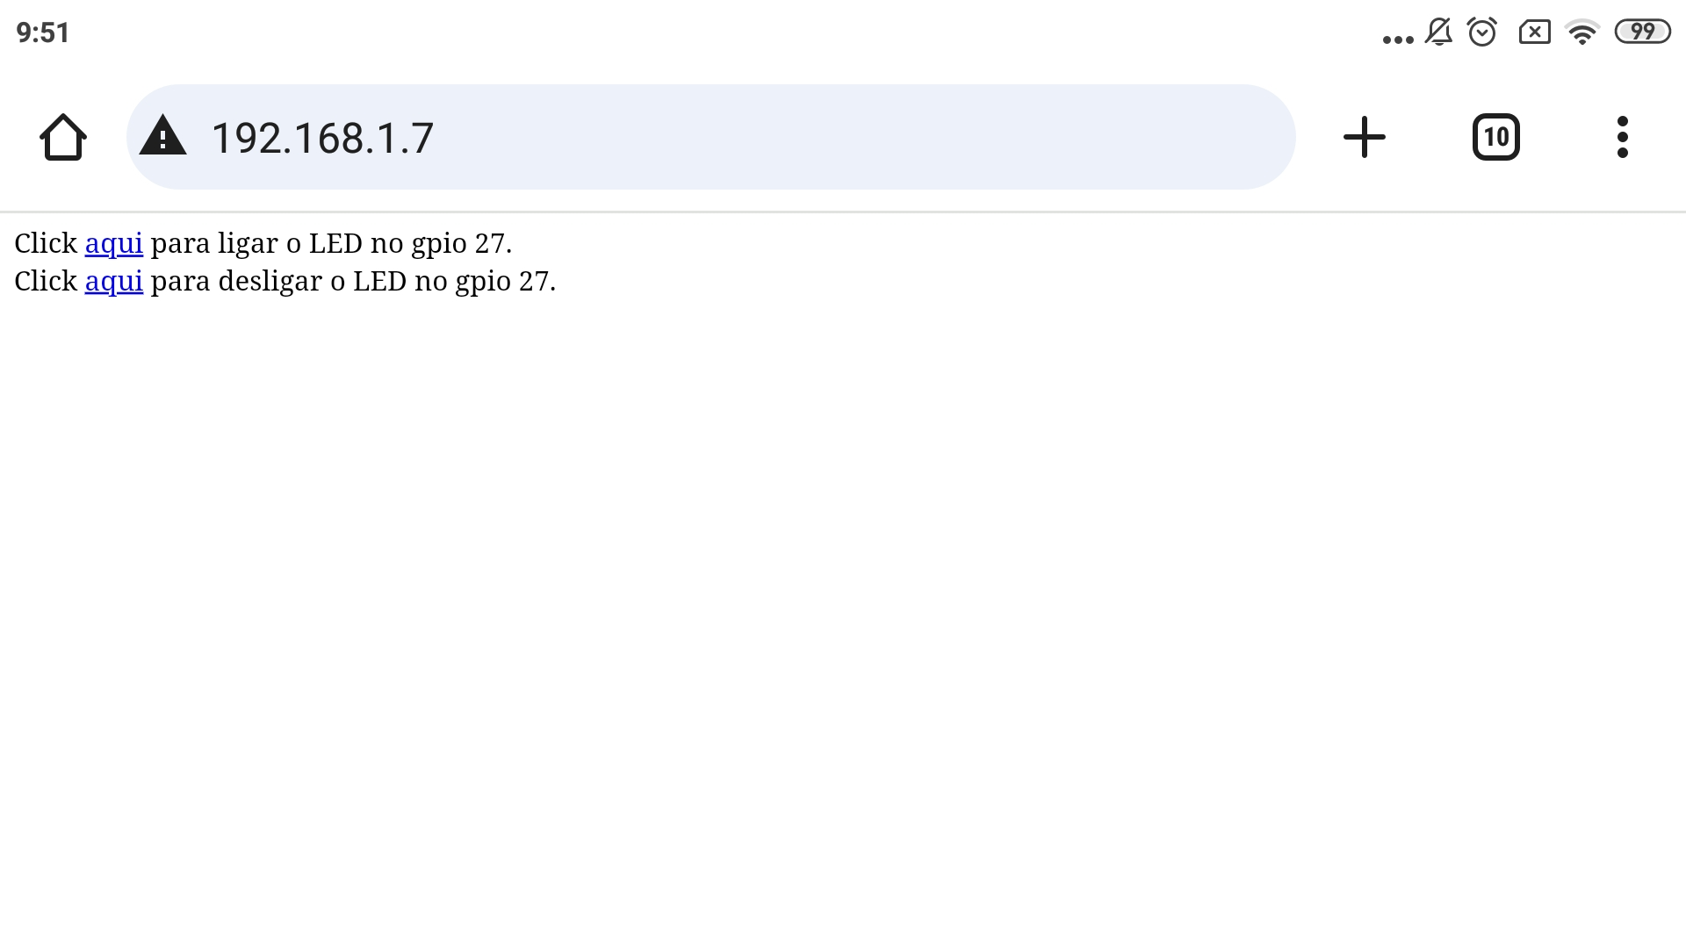
ESP32 – Comunicação de dados – WiFi
Biblioteca Wifi.h – Exemplo 3 - ESP32 Wifi Executando um WebServer
Também podemos acessá-la de um celular ou tablet, como mostra a imagem abaixo.

Slide 31
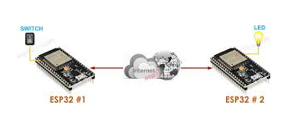
ESP32 – Comunicação de dados – WiFi
Biblioteca Wifi.h – Exemplo 4 - ESP32 Wifi Executando um UDP Server
Protocolo UDP
O protocolo UDP, da camada de transporte, nos permite de forma rápida e descomplicada, o envio de informações através da rede. A simplicidade de usar o UDP é compensada ao fato de não ser uma comunicação orientada à conexão, como por exemplo o TCP, logo, não há garantia que os pacotes sejam recebidos de forma ordenada ou se quer sejam recebidos. Usa-lo para aplicações simples é recomendado, já que não são dados críticos; a perda de pacotes (improvável, porém pode acontecer) não é tão prejudicial ao sistema. Iremos transmitir de um Cliente para um Host.

Slide 32
ESP32 – Comunicação de dados – WiFi
Biblioteca Wifi.h – Exemplo 4 - ESP32 Wifi Executando um UDP Server
Protocolo UDP
Esta comunicação simples pode ser feita para transmitir dados até um banco de dados em um computador ou informações para outros Microcontroladores. As aplicações são as mais diversas e variadas possíveis, novamente, o limite é sua imaginação.
Hardware
Acionaremos o LED_BLUE do Kit_IoT para indicar a transmissão de dados. Este LED é a entrada BLUE do LED RGB presente no KIT_IoT, e está conectado ao GPIO 27. Utilizaremos dois Kits um será o Cliente e o outro o Host. O código de cada um está disponível como material didático no AVA juntamente com a explicação do funcionamento.

Slide 33
ESP32 – Comunicação de dados – WiFi
Biblioteca Wifi.h – Exemplo 5 - ESP32 Wifi Executando um TCP Server
Protocolo TCP
TCP (Transmission Control Protocol) é um protocolo para transmissão de dados voltado à conexão, ou seja, permite que as maquinas se comuniquem e gerenciem o estado atual da conexão com seus clientes e servidores. Uma característica importante do TCP é seu gerenciamento do status da rede e os dados, com isto, podemos saber se o dado enviado foi realmente entregue ao destinatário, também garante a entrega ordenada das informações sem que haja colisões e perdas imperceptíveis. Muitas aplicações usam o TCP para efetuar suas comunicações, sendo amplamente usado em todo tipo de situação, ao contrario do UDP que por não ser orientado à conexão, pode gerar erros em nossos sistemas.

Slide 34
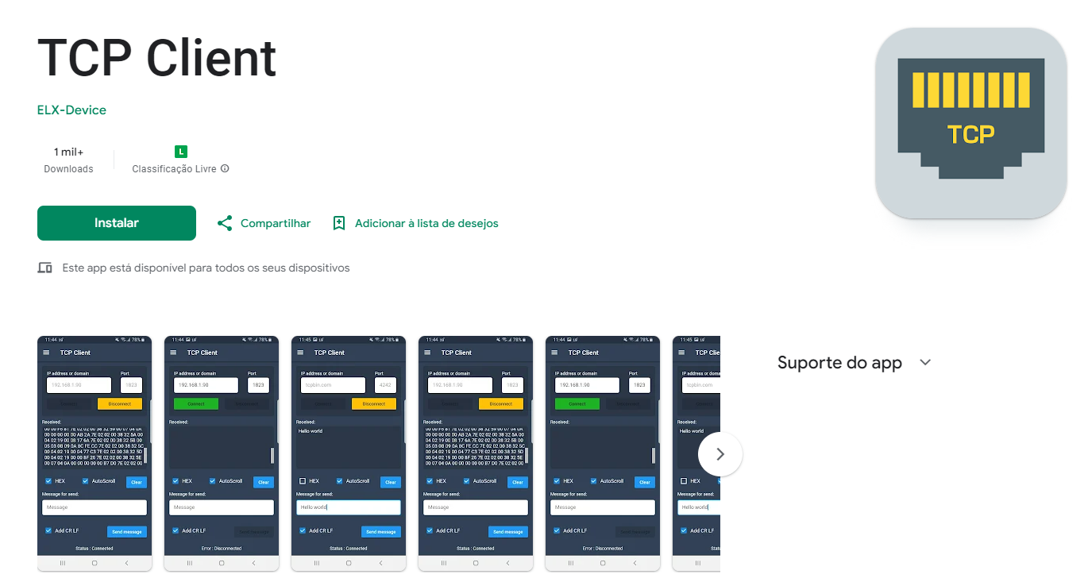
ESP32 – Comunicação de dados – WiFi
Biblioteca Wifi.h – Exemplo 5 - ESP32 Wifi Executando um TCP Server
Aplicativo TCP Client
Você pode usar qualquer aplicativo ou programa para transmitir os pacotes TCP. Nós usaremos o aplicativo TCP Client disponível na Play Store. Link do aplicativo na Play Store:
https://play.google.com/store/apps/details?id=ru.serja.tcp_client

Slide 35
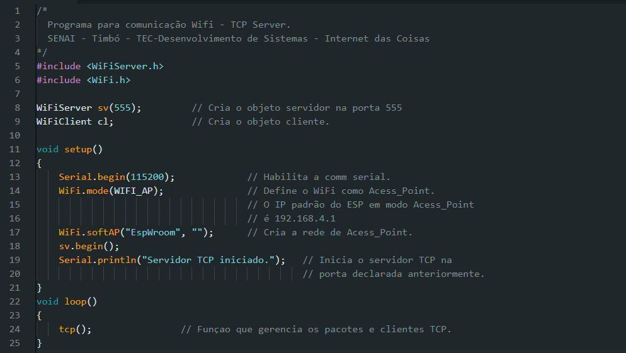
ESP32 – Comunicação de dados – WiFi
Biblioteca Wifi.h – Exemplo 5 - ESP32 Wifi Executando um TCP Server
Código do TCPServer no Esp32

Slide 36
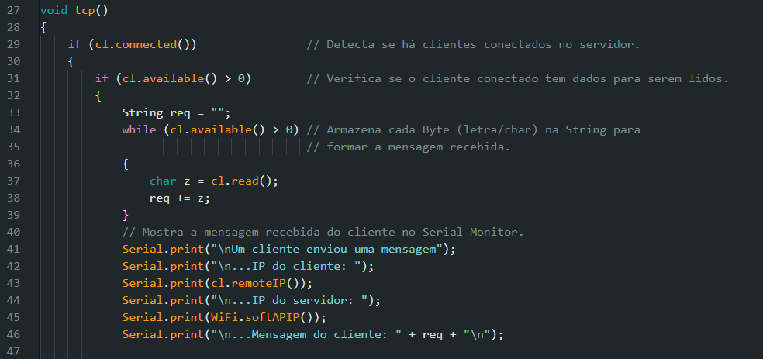
ESP32 – Comunicação de dados – WiFi
Biblioteca Wifi.h – Exemplo 5 - ESP32 Wifi Executando um TCP Server
Código do TCPServer no Esp32 (continuação...)

Slide 37
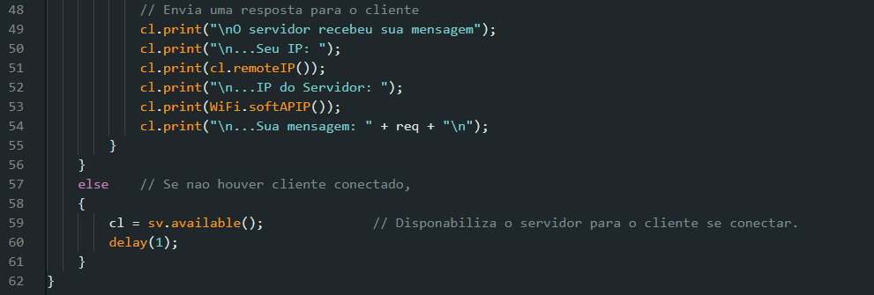
ESP32 – Comunicação de dados – WiFi
Biblioteca Wifi.h – Exemplo 5 - ESP32 Wifi Executando um TCP Server
Código do TCP Server no Esp32 (continuação...)

Slide 38
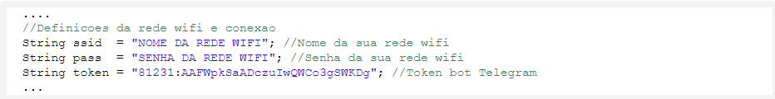
ESP32 – Comunicação de dados – WiFi
WiFi Manager
Como funciona o Wifi Manager
Geralmente, quando criamos um código para os módulos ESP, temos as famosas linhas com “Coloque aqui o nome da sua rede wifi” e “coloque aqui a senha da sua rede wifi”. Mais ou menos assim:

Slide 39
ESP32 – Comunicação de dados – WiFi
WiFi Manager
Isso não é muito prático se você for usar o módulo em diferentes redes wireless, ou precisa enviar o seu projeto de Automação Residencial ou IoT (Internet das Coisas) para um cliente. Imagine que ele precise alterar o nome da rede ou a senha. Normalmente, ele teria que retirar o ESP do circuito, reprogramar e devolver o módulo para o seu lugar.
Com o WifiManager, você configura o ESP32 por meio de uma página Web, gravando o SSID (nome da rede wifi) e senha em memória não volátil, ou seja, ao desligar a alimentação do ESP, essa informação não é perdida.

Slide 40
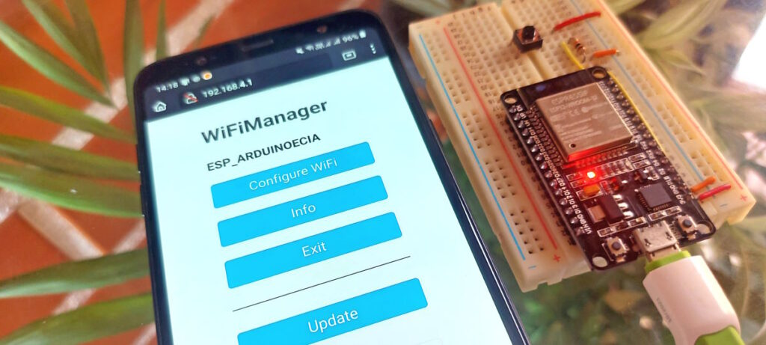
ESP32 – Comunicação de dados – WiFi
WiFi Manager
Utilizando um smartphone, um computador ou um tablet, em poucos minutos você pode alterar a configuração da rede wireless do seu módulo sem precisar mexer em uma única linha de código.
Com o WifiManager, você também pode definir outros parâmetros para configuração do seu ESP, como por exemplo o endereço de um broker MQTT.

Slide 41
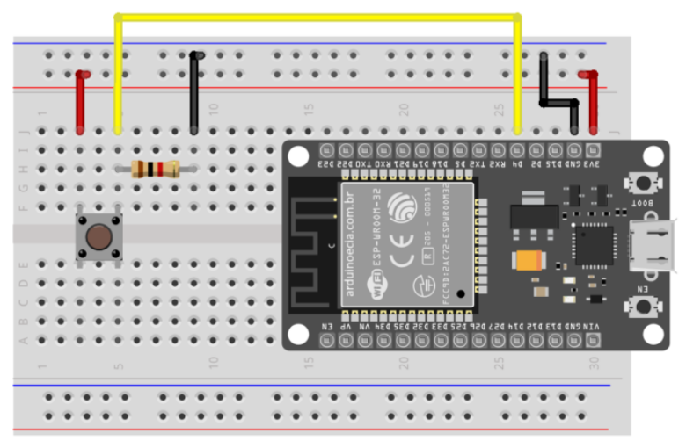
ESP32 – Circuito Wifi Manager com ESP32
WiFi Manager utilizando o kit Mini-estação IoT
Vamos utilizar nos testes do WifiManager o módulo ESP32 WROOM 32U. Você pode utilizar o circuito da mini estação IoT para executar o experimento, e o circuito básico para isso está mostrado na figura ao lado. O circuito é simples e é composto de um único botão com resistor de PULL-UP ligado a uma das entradas digitais do ESP32 (você pode utilizar nesse experimento o botão da esquerda conectado na GPIO 0)

Slide 42
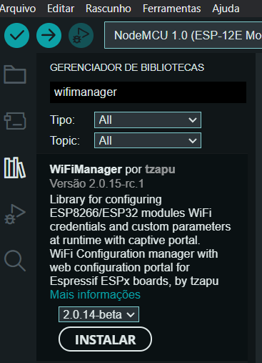
ESP32 – Circuito Wifi Manager com ESP32
Instalação da biblioteca WiFi Manager
Existem várias bibliotecas para você utilizar o WifiManager, inclusive para placas como STM32 e Raspberry Pi Pico. A biblioteca que será utilizada neste experimento é bem simples de usar e vai servir perfeitamente para os testes.
Para instalar a biblioteca, utilize o Gerenciador de Bibliotecas dentro do menu Sketch -> Incluir Biblioteca -> Gerenciar Bibliotecas.
Dentro do Gerenciador de Bibliotecas, procure por wifimanager e selecione a biblioteca:

Slide 43
ESP32 – Circuito Wifi Manager com ESP32
Programa de teste da WiFi Manager
A seguir apresentaremos o código comentado para uso da biblioteca Wifi Manager. Vamos utilizar como pino de reset no programa o GPIO 0, que é a conexão com o botão da esquerda na placa do kit Mini-Estação IoT. Se necessário, você pode utilizar outros pinos, sem problemas. Apenas consulte a documentação do módulo pois alguns pinos tem funções especiais que podem interferir no funcionamento do circuito e do programa.
O programa usa a WifiManager para criar um AP (Access Point) com o nome de ESP_TEC-DES_#, com senha abc@123 (linha 35) (obs: o # deve ser um número para diferenciar o AP dos experimentos de cada dupla). É nesse AP que vamos conectar para configurar o Wifi dos nossos módulos.

Slide 44
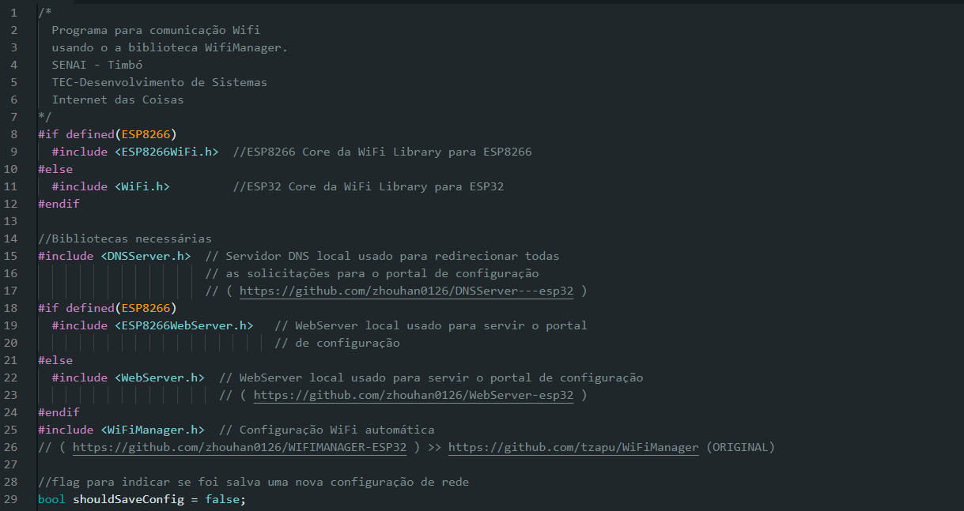
ESP32 – Circuito Wifi Manager com ESP32
Programa de teste da WiFi Manager

Slide 45
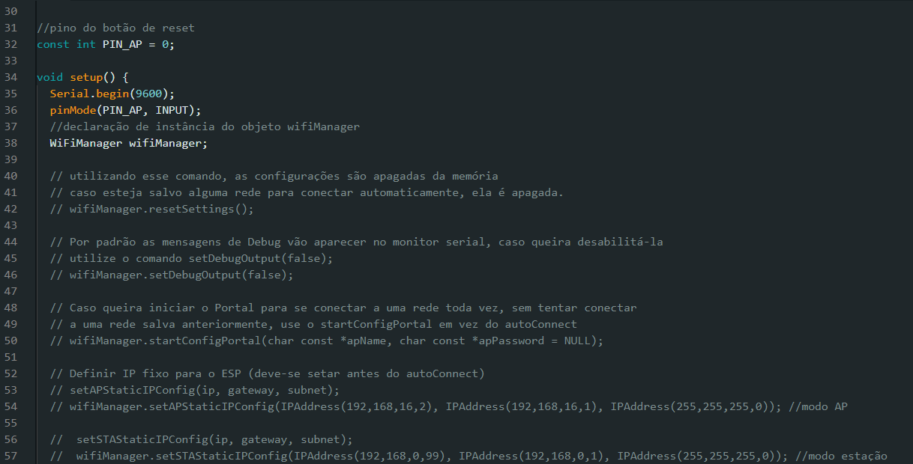
ESP32 – Circuito Wifi Manager com ESP32
Programa de teste da WiFi Manager

Slide 46
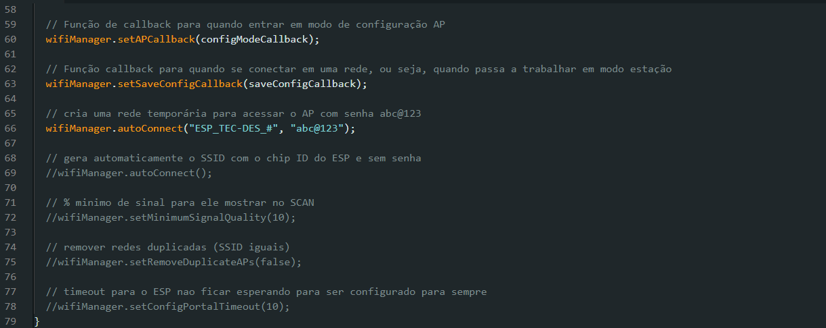
ESP32 – Circuito Wifi Manager com ESP32
Programa de teste da WiFi Manager

Slide 47
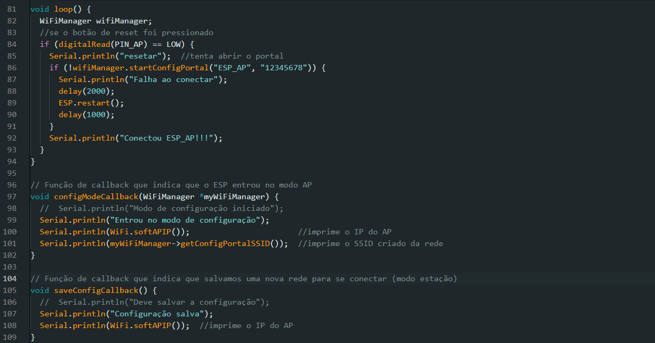
ESP32 – Circuito Wifi Manager com ESP32
Programa de teste da WiFi Manager

